Slide 1
TRABAJO DE TITULACIÓN “Desarrollo de una aplicación basada en redes WSN y especializada en monitoreo de producción de rosas”
Autor:
Palacios Llerena Marco Antonio
Directora:
Gualotuña Álvares Tatiana Marisol
Septiembre 2017

Slide 2
AGENDA
Antecedentes
Problema
Propuesta
Resultados
Conclusiones

Slide 3
INTERNET DE LAS COSAS (IoT)
ANTECEDENTES
Interconexión digital de dispositivos (Pinzón, 2015)
Conexión por medio de sensores
Ligado a las redes WSN
Aplicativos web, móvil o plataformas en la nube

Slide 4
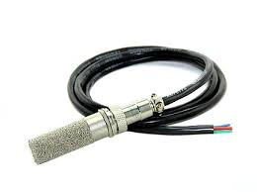
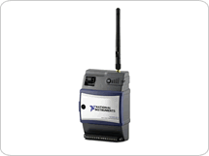
REDES DE SENSORES INALÁMBRICOS
ANTECEDENTES
Varios nodos distribuidos libremente
Controlar algún fenómeno (Barón, 2013)
Aplicación – Agricultura de precisión
Arquitectura
Nodo Coordinador
Nodos de datos

Slide 5
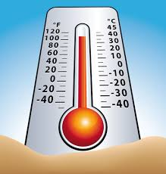
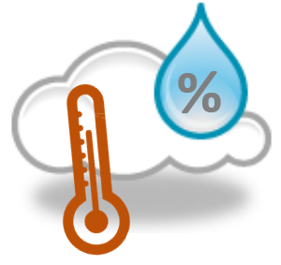
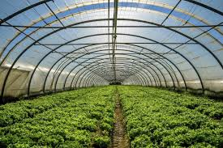
PARÁMETROS FÍSICOS DE SUELO
ANTECEDENTES
Temperatura
Más importante que temperatura ambiente
Donde germina la semilla
Donde se desarrolla el cultivo
Humedad
Necesario en el proceso de cultivo
Monitoreado y controlado

Slide 6
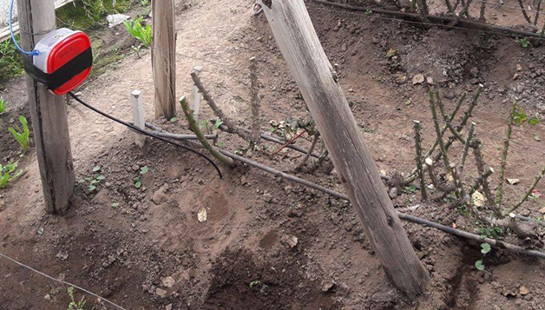
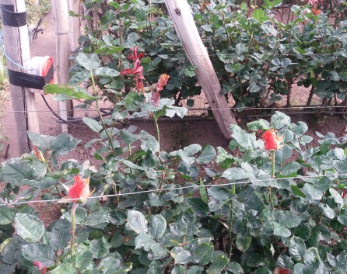
PRODUCCIÓN DE ROSAS
ANTECEDENTES
Flor ornamental más popular del mundo
Condiciones favorables en América Latina
Ecuador y Colombia
Producción en invernaderos
Ciclo de cosecha

Slide 7
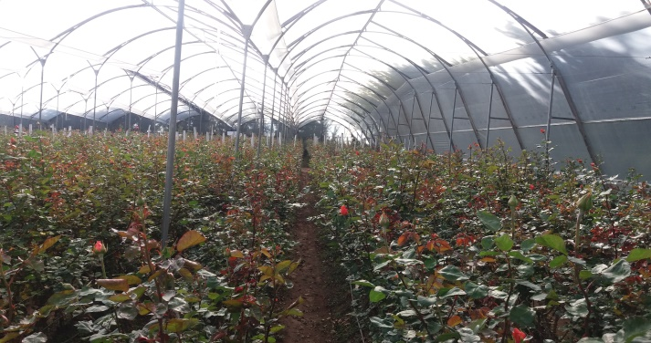
PROBLEMA
PROBLEMA
No existe automatización del proceso
Llevar un control
Monitoreo
Mediciones constantes
Necesario realizar un análisis de la información.
Correlación
Comportamiento
Indicadores principales

Slide 8
OBJETIVOS
PROPUESTA
GENERAL
Desarrollar una aplicación web que permita visualizar mediciones de temperatura y humedad de suelo por medio del uso de redes de sensores inalámbricos (WSN) con el fin de conocer los niveles e indicadores principales resultantes del análisis previo de implantación.
ESPECÍFICOS
Diseñar un prototipo de red de sensores inalámbricos (WSN).
Implantar el prototipo WSN en los invernaderos.
Realizar un análisis de la información.
Desarrollar una aplicación web.

Slide 9
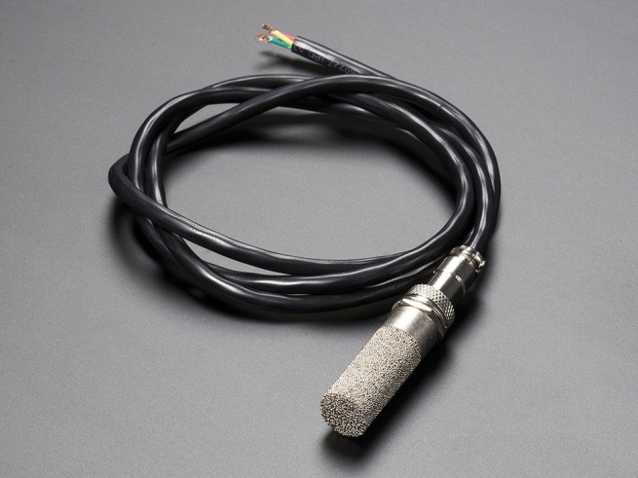
SENSOR
PROPUESTA
SHT10

Slide 10
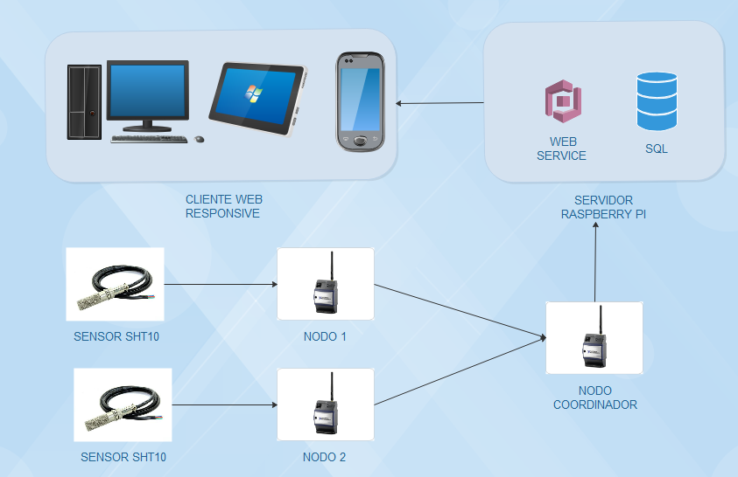
COMPONENTES DE HARDWARE
PROPUESTA

Slide 11
REQUISITOS FUNCIONALES
PROPUESTA
Subsistema WSN

Slide 12
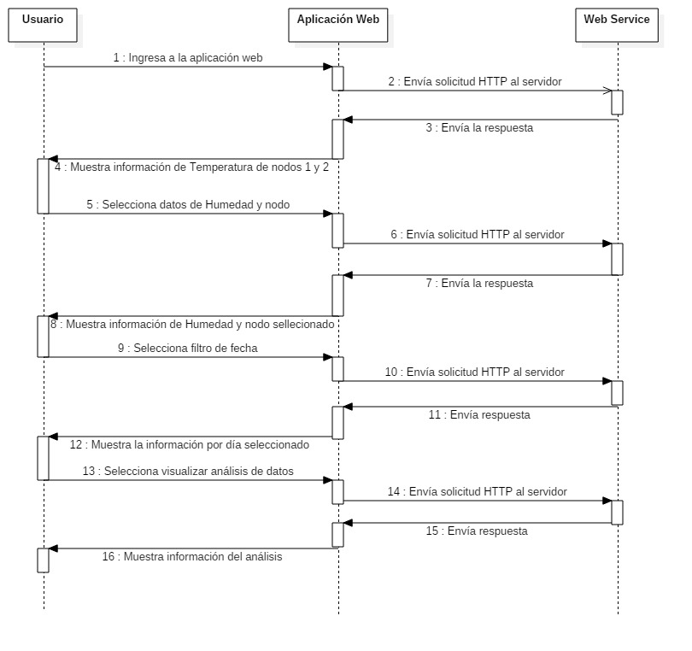
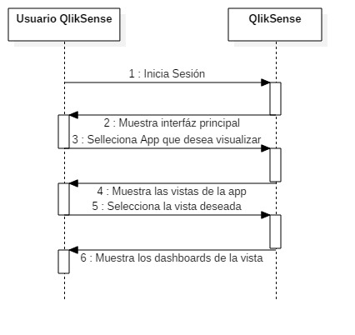
REQUISITOS FUNCIONALES
PROPUESTA
Subsistema de visualización y análisis de la información

Slide 13
REQUISITOS NO FUNCIONALES
PROPUESTA
Número | Requisito no funcional
1 | El usuario final necesitará de acceso a internet para poder ingresar a la aplicación web de monitoreo de temperatura y humedad de suelo.
2 | Se necesita preferencialmente el uso de navegadores Mozilla Firefox y Google Chrome
3 | El usuario final deberá tener una cuenta en Weaved si desea acceder remotamente a la aplicación.
4 | Se requiere tener instalada la aplicación de visualización de data QlikSense para el cliente pueda apreciar el comportamiento y los indicadores principales del prototipo del proceso de implantación.

Slide 14
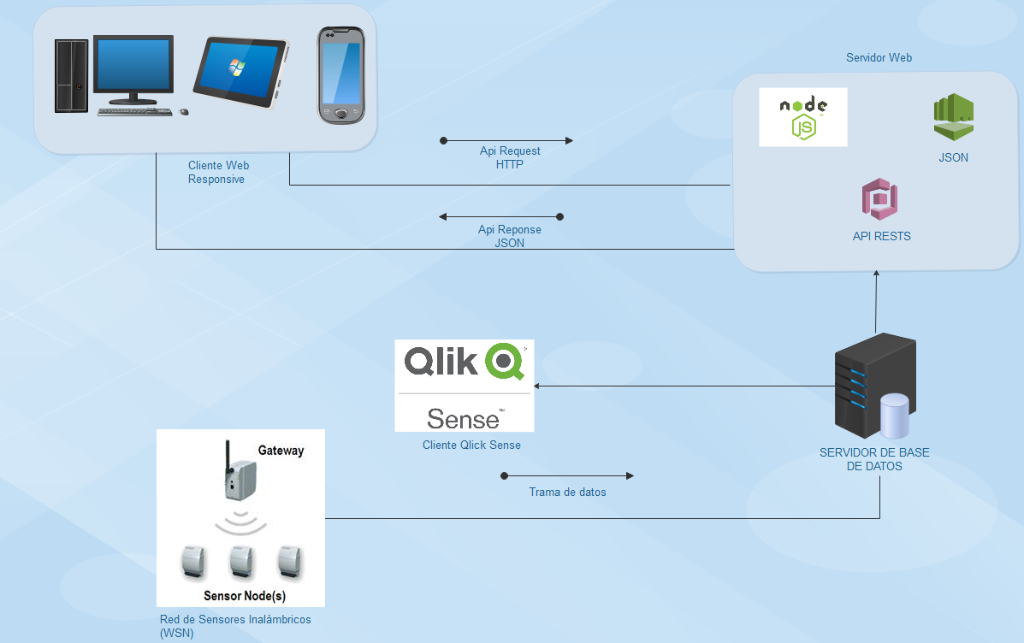
ARQUITECTURA
PROPUESTA

Slide 15
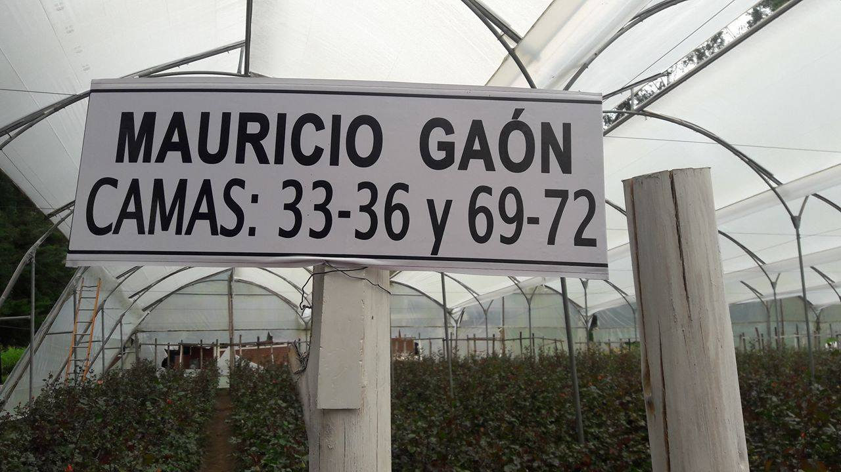
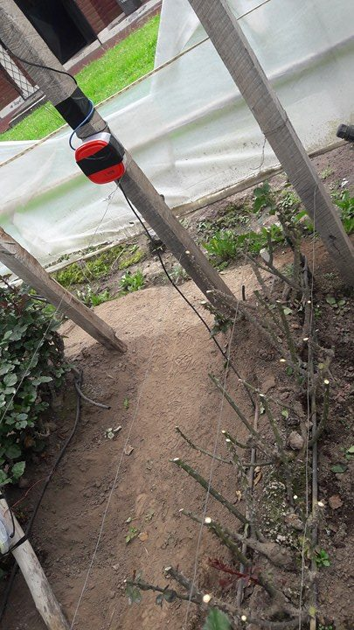
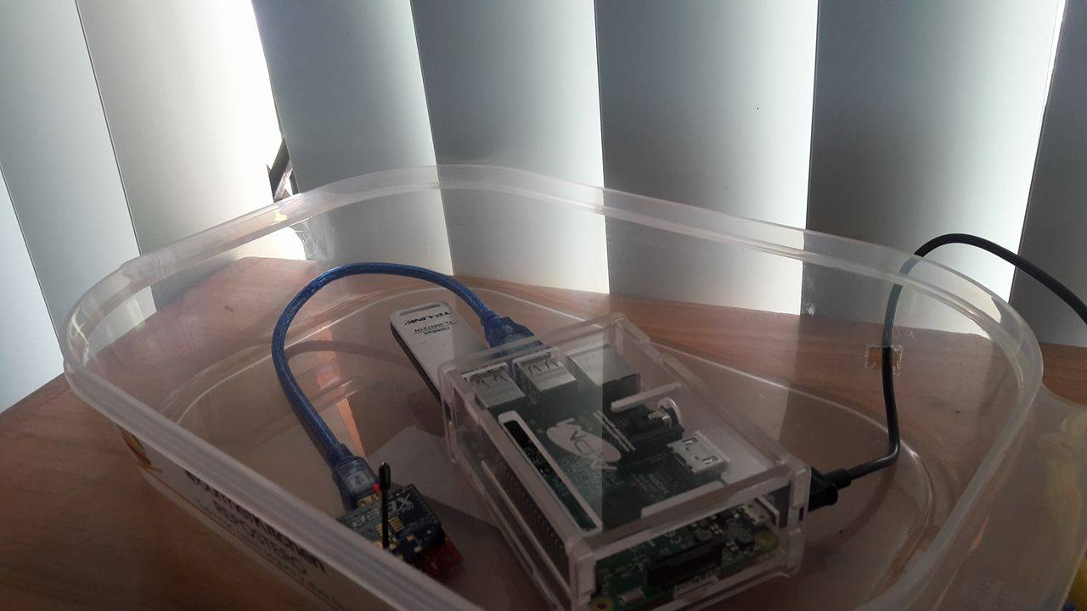
IMPLANTACIÓN
PROPUESTA

Slide 16
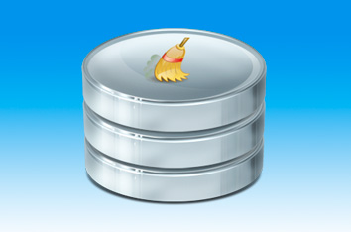
ANÁLISIS Y RESULTADOS
RESULTADOS

Slide 17
CORRELACIÓN Y REGRESIÓN LINEAL
RESULTADOS
Análisis Mensual
Análisis Total
Gráfico de dispersión
Coeficiente de Pearson
R cuadrado
Ecuación de regresión lineal

Slide 18
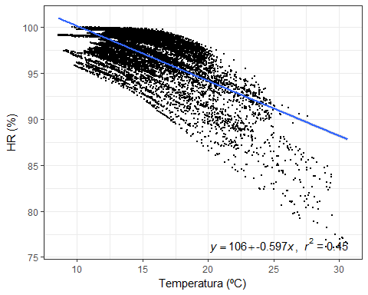
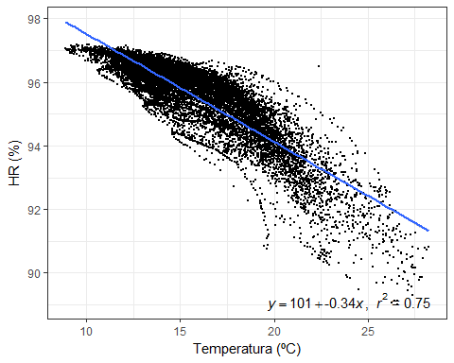
CORRELACIÓN Y REGRESIÓN LINEAL
RESULTADOS
Gráficos de dispersión
Nodo 1
Nodo 2

Slide 19
CORRELACIÓN Y REGRESIÓN LINEAL
RESULTADOS
Correlación y regresión lineal
 | Coeficiente de Pearson |  | R cuadrado
FECHA | Nodo 1 | Nodo 2 | Nodo 1 | Nodo 2
7 DE MARZO-7 DE ABRIL | -0.763 | -0.785 | 0.582 | 0.616
7 DE ABRIL-7 DE MAYO | -0.799 | -0.915 | 0.638 | 0.838
7 DE MAYO-7 DE JUNIO | -0.744 | -0.900 | 0.553 | 0.810
ANÁLISIS TOTAL | -0.668 | -0.864 | 0.447 | 0.747
Resultado | Nodo 1 | Nodo 2
Ecuación | Y=106-0.597*X | Y=101-0.34*X

Slide 20
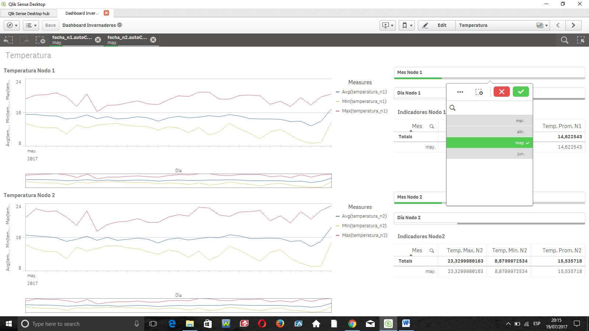
ANÁLISIS DE COMPORTAMIENTO
RESULTADOS
Análisis general
Análisis mensual
Indicadores principales

Slide 21
MÁXIMOS Y MÍNIMOS
RESULTADOS
Temperatura
Mes | Temp. Max. N1 | Temp. Max. N2 | Temp. Min N1 | Temp. Min. N2
Marzo | 30,67 | 28,24 | 10,72 | 11,84
Abril | 29,40 | 27,94 | 8,98 | 10,6
Mayo | 20,72 | 23,33 | 8,54 | 8,88
Junio | 20,63 | 24,49 | 9,88 | 9,79
Promedio | 25,35 | 25,1 | 9,53 | 10,28
Humedad
Mes | Hum. Max. N1 | Hum. Max. N2 | Hum. Min N1 | Hum. Min N2
Marzo | 99,43 | 96,49 | 76,02 | 90,49
Abril | 98,77 | 96,86 | 80,35 | 88,99
Mayo | 99,99 | 97,19 | 95,34 | 91,39
Junio | 99,99 | 97,11 | 95,93 | 89,49
Promedio | 99,55 | 96,92 | 86,91 | 96,92

Slide 22
PROMEDIOS
RESULTADOS
Temperatura
Mes | Temp. Prom. N1 | Temp. Prom. N2
Marzo | 15,34 | 16,01
Abril | 15,59 | 16,36
Mayo | 14,62 | 15,53
Junio | 14,64 | 15,92
Promedio | 15,05 | 15,96
Humedad
Mes | Hum. Prom. N1 | Hum. Prom. N2
Marzo | 96,06 | 95,15
Abril | 95,67 | 95,45
Mayo | 98,84 | 95,85
Junio | 99,06 | 95,32
Promedio | 97,41 | 95,44

Slide 23
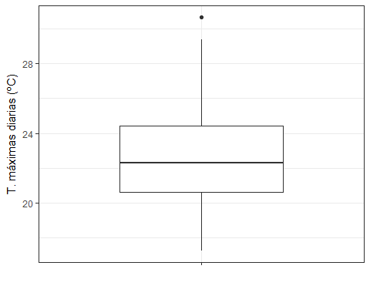
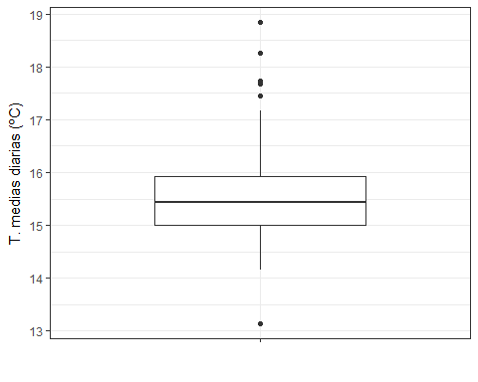
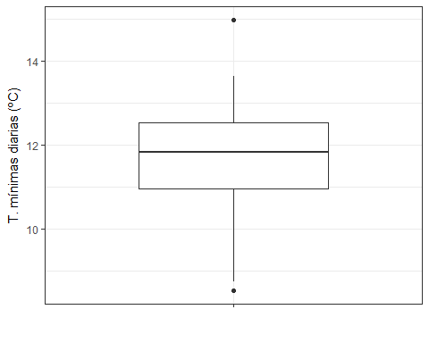
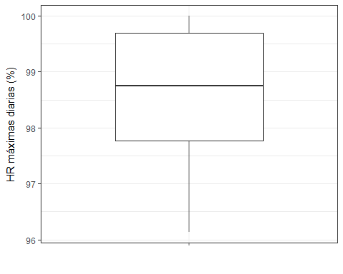
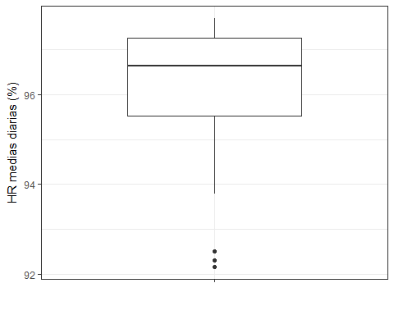
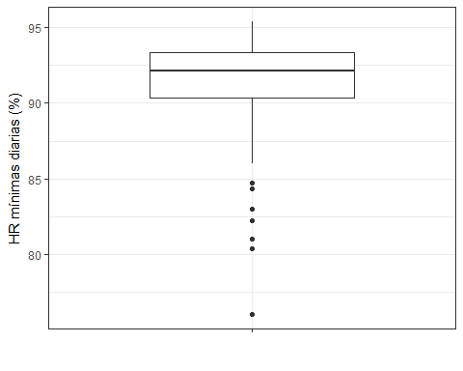
Gráficos de Caja - Bigote
RESULTADOS
Temperatura Máxima
Temperatura Promedio
Temperatura Mínima
Humedad Máxima
Humedad Promedio
Humedad Mínima

Slide 24
RANGOS DE EXPERIMENTACIÓN
RESULTADOS
Temperatura
Rango | Máximos | Mínimos | Promedios
Muy Alta | 24,41-30,67 | 12,53-14,98 | 15,93-18,85
Alta | 22,30-24,41 | 11,84-12,53 | 15,43-15,93
Normal | 20,62-22,30 | 10,96-11,84 | 15,01-15,43
Baja | 17,24-20,62 | 8,54-10,96 | 13,13-15,01
Humedad
Rango | Máximos | Mínimos | Promedios
Muy Alta | 99,69-100,00 | 93,33-95,40 | 97,26-97,70
Alta | 98,75-99,69 | 92,15-93,33 | 96,63-97,26
Normal | 97,76-98,75 | 90,32-92,15 | 95,52-96,63
Baja | 96,13-97,76 | 76,02-90,32 | 92,16-95,52

Slide 25
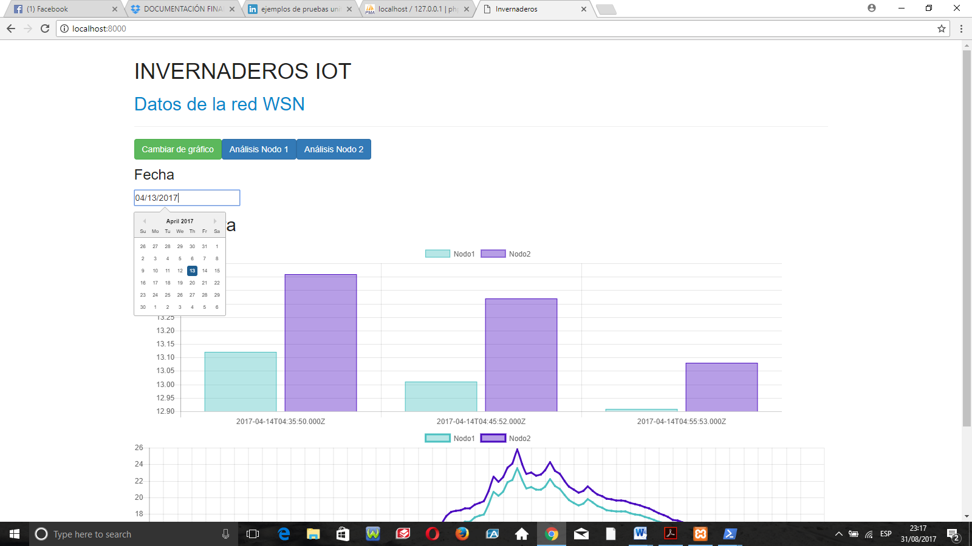
APLICACIÓN WEB
RESULTADOS

Slide 26
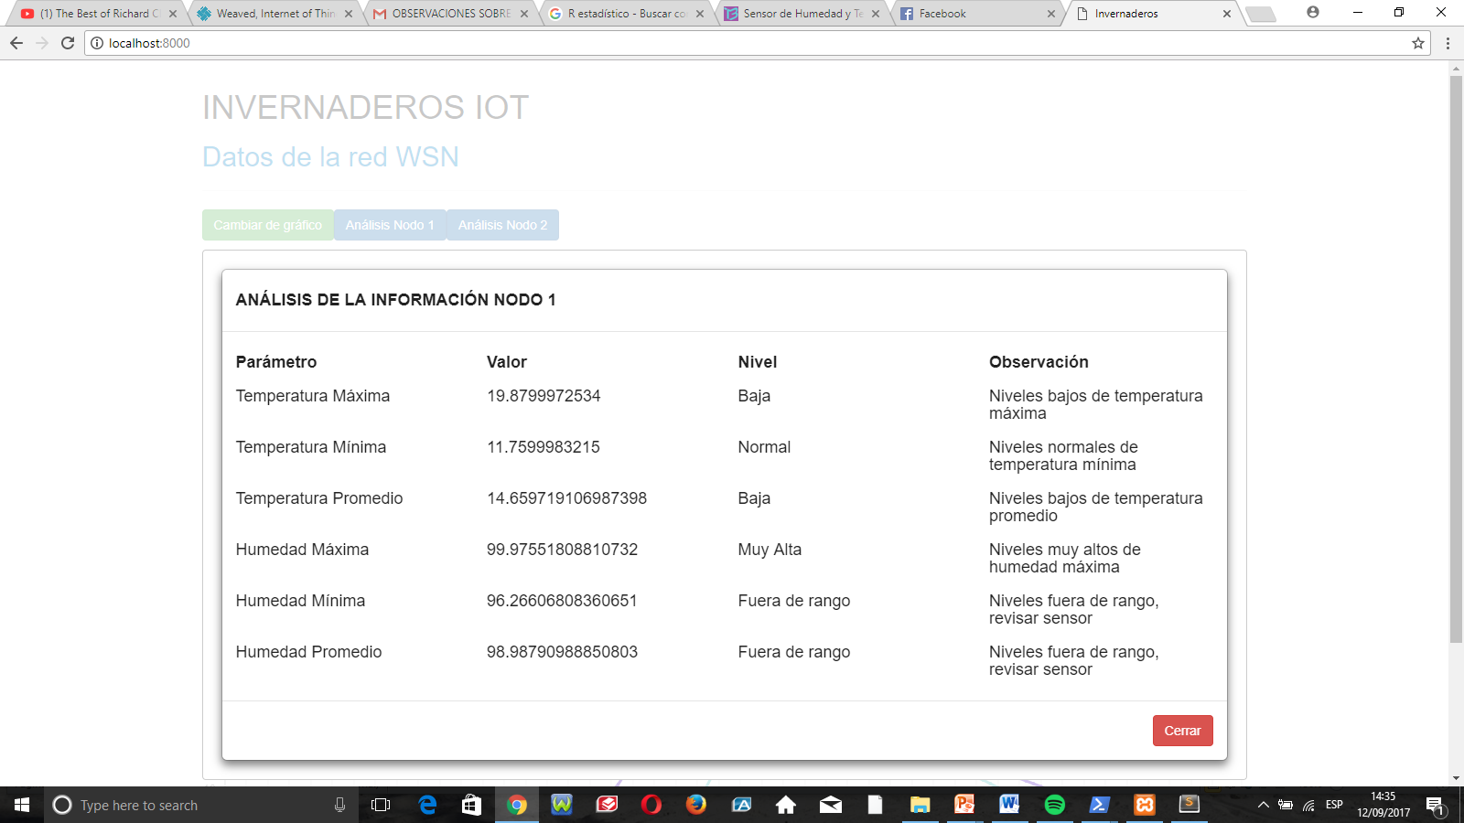
APLICACIÓN WEB
RESULTADOS

Slide 27
CONCLUSIONES
CONCLUSIONES
Se diseñó un prototipo de red WSN de dos nodos que midió niveles de temperatura y humedad de suelo en invernaderos y que como resultado durante su periodo de implantación permitió la recolección, flujo y almacenamiento de un total de 26007 datos.
Los datos de temperatura de suelo presentaron una correlación negativa de -0.668 en el nodo 1 y -0.864 en el nodo 2 respecto a los datos de humedad de suelo de acuerdo al coeficiente de Pearson lo que significa que con el incremento de temperatura la humedad tiene un decremento y viceversa.
El análisis de los indicadores principales a través de la plataforma analítica demostró coherencia en la información en vista que los valores de los indicadores principales no rebasaron los rangos de promedios establecidos durante el estudio por lo que de forma general no hubo datos inexactos o imprecisos.
La aplicación web permitió visualizar los datos almacenados en una interfaz que además mostró el comportamiento de las variables climáticas de acuerdo al análisis resultante del periodo de implantación.

Slide 28
LÍNEAS DE TRABAJO FUTURO
CONCLUSIONES
Se plantea el uso de diferentes sensores en la red WSN enfocados no solo a mediciones de factores físicos (humedad y temperatura) sino también de otros nutrientes de suelo como nitrógeno, fósforo y potasio.
Un estudio correlacional de la incidencia de factores climáticos externos hacia las mediciones hechas en el invernadero complementaría el análisis realizado.
Con el diseño de una red WSN más extensa que abarque varios dispositivos de datos y nuevos sensores a su arquitectura, la gran cantidad de información recolectada puede ser tratada no solo con herramientas de visores de la información si no con procesos de minería de datos que permitan generar conocimientos para la toma de decisiones en los procesos de la agroindustria.

